Slide 1

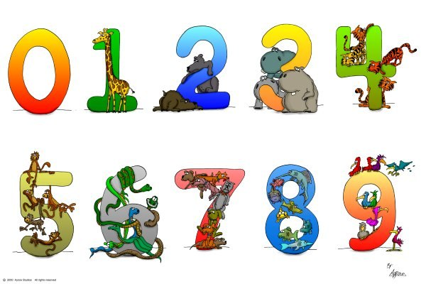
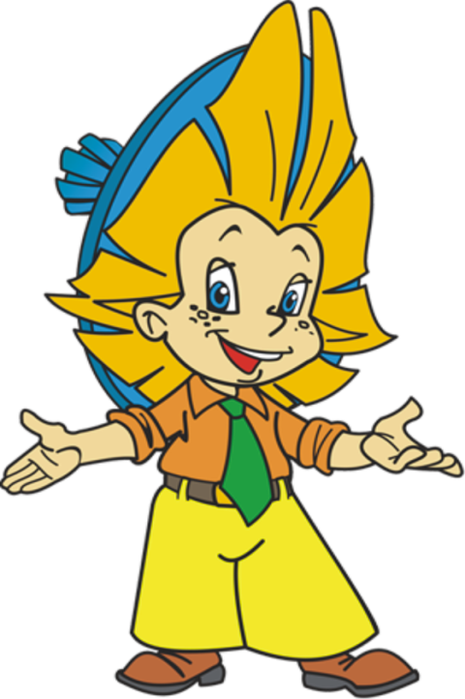
ПРИБАВИТЬ И ВЫЧЕСТЬ ЧИСЛО 3
Математика – 1 класс

Slide 2
Вот так чудо! Ну-ка, ну-ка, Ты получше посмотри - Это вроде бы и буква, Но еще и цифра … Эта цифра просто чудо. У нее родня повсюду. Даже в алфавите есть У нее сестра-близнец. От горшка – три вершка, В трех соснах заблудился ТРИ А вот это цифра два. Полюбуйтесь, какова: Выгибает двойка шею, Волочится хвост за нею У меня есть две конфетки, Дам одну сестренке Светке. Я не жадный, и за это Дал мне папа две конфеты! И теперь конфеток стало, Даже больше, чем сначала! Светофор на свете жил, Крепко с цифрой 3 дружил. ВЫ3 Глазками тремя мигал, Никогда не отдыхал. 3тон из третьих уст, согнуться в три погибели, трое осудят, десятеро рассудят, друг рядом лучше, чем три вдалеке один день заменит три, если все делать вовремя если у одной плиты три повара толкутся-обед пригорает не узнавай друга в три дня-узнавай в три года Заблудиться в трех соснах.

Slide 3
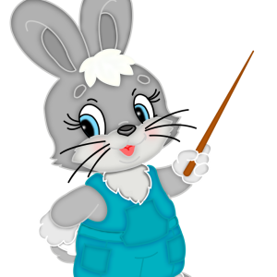
О какой цифре будем говорить на уроке?
Сколько месяцев в зиме,
В лете, в осени, в весне,
Сколько глаз у светофора,
Баз на поле для бейсбола,
Граней у спортивной шпаги
И полос на нашем флаге,
Что нам кто ни говори,
Знает правду цифра…
Ответ : три

Slide 4
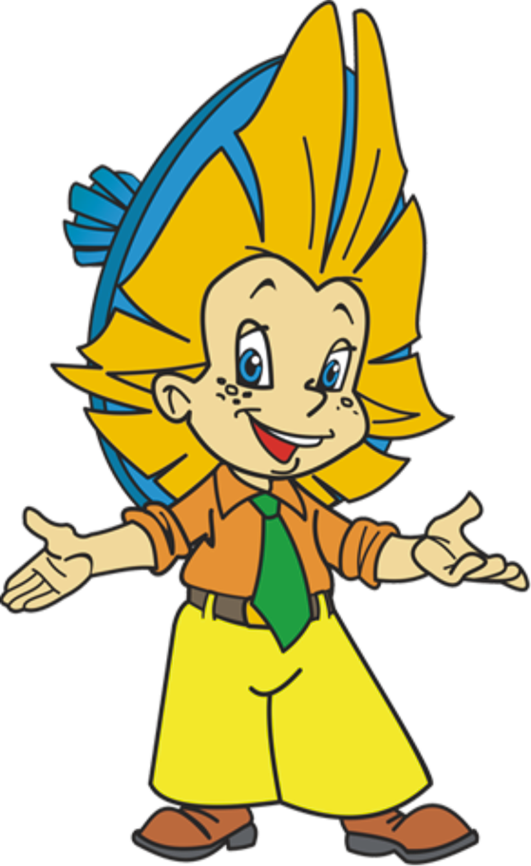
Вычти число 3 по частям разными способами.
8 - 3 5 – 3 9 – 3
6 - 3 10 – 3 7 - 3
Какое число пропущено?
11 - 1 = 10
12 – 2 =10
13 – 3= 10

Slide 5
1 и 2
11 – 3 =
8
2 и 1
12 – 3 =
9

Slide 6

3
0
- =

Slide 7

4
1
- =

Slide 8

5
2
- =

Slide 9
6
3
- =

Slide 10
7
4
- =

Slide 11

2
5
+ =

Slide 12
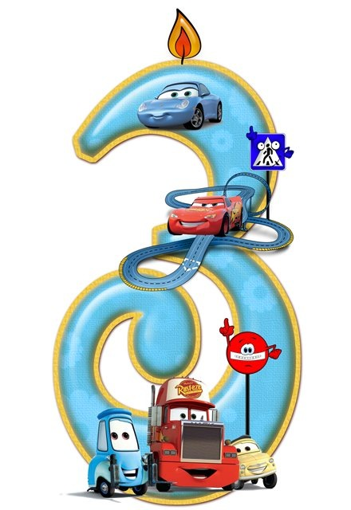
3
6
+ =

Slide 13
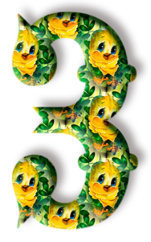
4
7
+ =

Slide 14

5
8
+ =

Slide 15
6
9
+ =

Slide 16
9
6
- =

Slide 17

Игра «Какое число пропущено»
9 – = 7 6 + = 9
7 – = 4 8 – = 5
3 + = 5 10 – = 8

Slide 18
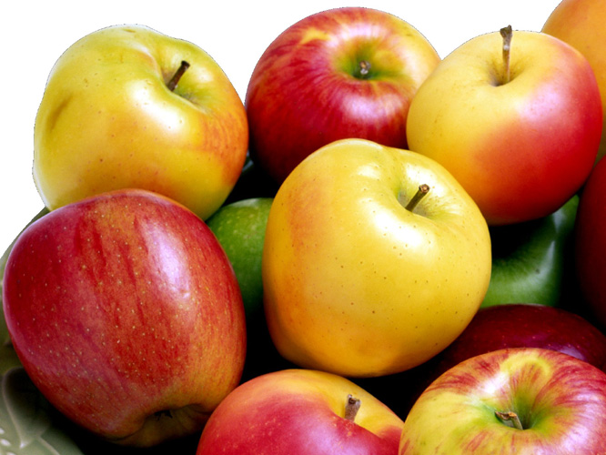
Задача № 1
Яблоки в саду поспели.
Мы отведать их успели:
Пять румяных, наливных,
Три с кислинкой.
Сколько их?
5 + 3 = 8 (яблок)

Slide 19
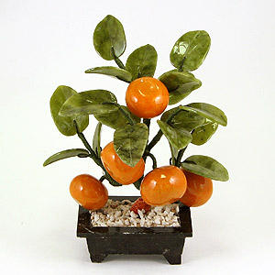
Задача № 2
У Коли и Марины
Четыре мандарина.
Из них у брата – три.
А сколько у сестры?
4 – 3 = 1 (мандарин)

Slide 20
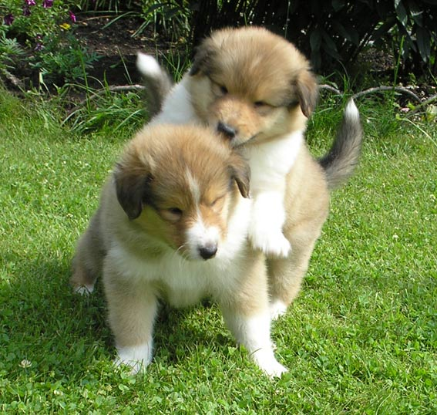
Задача № 3
Два щенка-баловника
Бегают, резвятся.
К шалунишкам три дружка
С громким лаем мчатся.
Вместе будет веселей.
Сколько же всего друзей?
2 + 3 = 5 (щенков)

Slide 21
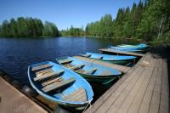
Задача № 4
Пять лодок было у причала,
Волна их весело качала.
Три лодки взяли рыбаки,
Чтоб переплыть простор реки.
А сколько лодок у причала
Волна по-прежнему качала?
5 – 3 = 2 (ЛОДКИ)

Slide 22
Задача № 5
Табуретки мы купили.
Ножки сосчитать решили.
Насчитали ровно восемь.
Сколько табуреток, спросим?
Ответ: 2 табуретки.

Slide 23
Задача № 6
Три родные сестрички
Надели рукавички.
Бабушка проверять стала
Сколько рукавичек насчитала?
Ответ: 6 рукавичек

Slide 24
Задача № 7
Два сыночка и маленькая дочка
Срезали для мамы по три цветочка.
Сколько роз было в букете,
Что дарили маме дети?
Ответ: 9 роз

Slide 25
Задача № 8
Во дворе идет футбол.
Мы забили пятый гол.
Сколько мы еще забросим,
Если скоро станет восемь?
Ответ: 8 – 5 = 3 ( гола)

Slide 26
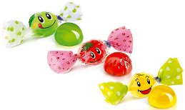
Катя съела конфет .
Вера съела 3 конфеты.
Сколько конфет они съели вместе ?
Осталось - ?
Какая схема подходит к задаче? Объясни
? С.
/
/
/

Slide 27
Реши примеры и запиши в тетрадь
0 + 3 = 3 – 3 = 3 – 0 =
3 + 3 = 6 – 3 = 8 – 3=
6 + 3 = 9 – 3 = 9 – 6 =
4 + 3 = 7 – 3 = 7 – 4 =
1 + 3 = 4 – 3 = 4 – 1 =

Slide 28

Р Е Ф Л Е К С И Я
Всё понял на уроке , могу объяснить
Не всё было
понятно
Ничего не понял,
требуется помощь

